Slide 1
Web编程
——Web前端开发技术
蔡树彬
2024

Slide 2
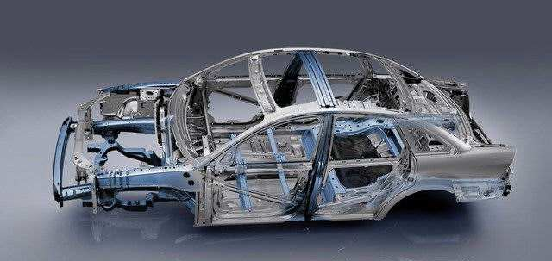
HTML基础
结构

Slide 3
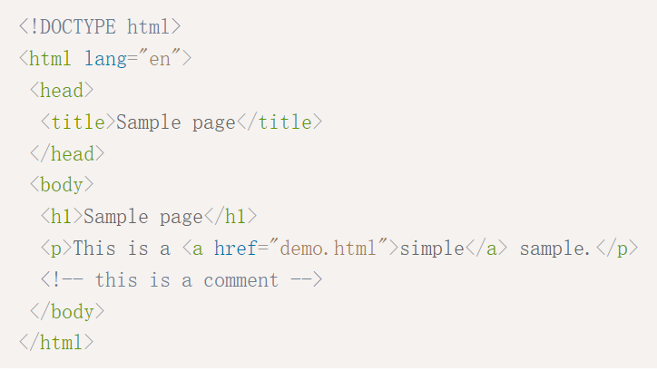
HTML文档示例
一个最基本的HTML文档如下所示（文件扩展名为.html或者.htm）
文档类型声明，非HTML标签，可省略
开始标签/标记
标签可嵌套不可交叉
结束标签
整体由元素和文本构成的树状结构组成
大小写不敏感，一般小写

Slide 4
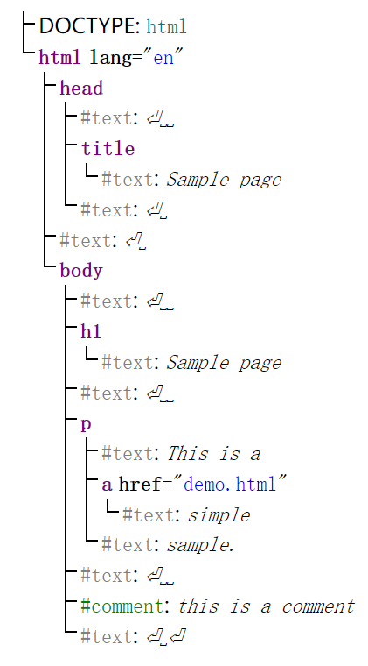
HTML文档示例
浏览器解析示例得到的DOM树如右：
多了许多文本节点，具体内容是换行和空格
document.links[0].href=’aNewTarget.html’

Slide 5
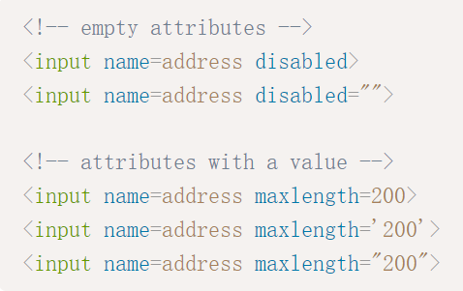
HTML文档示例
HTML标签的属性
属性位于开始标签内，由一个名称和一个值组成，中间用"="字符分隔。
如果属性值不包含ASCII 空白字符或任何" ' ` = < 或>，则属性值可以保持未加引号(但不建议）。
否则，属性值必须使用单引号或双引号括起来（建议都用引号括起来）。
如果值为空字符串，则可以省略值和"="字符。

Slide 6
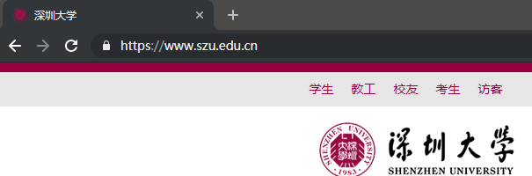
头部<head>
头部标记包含的信息一般不显示在网页上。
页面标题<title> </title>
<title>深圳大学</title>，标题信息显示在浏览器的标题栏上
<link href="/szu.ico" type="image/x-icon" rel="shortcut icon">
<link rel="icon" href=" " type="image/x-icon" />
元素与标签、标记

Slide 7
元信息<meta>
位于文档的头部，其形式是“名称/值”(KV）对。
META，元信息（meta-information），关于信息的信息。
如作者、日期、网页描述、关键词、页面刷新等，不显示在页面中。
基本语法及分类
<meta name=" " content=" ">
<meta http-equiv=" " content=" ">
name属性用于描述网页内容，便于搜索引擎机器人查找、分类。其中最重要的是author、description、keywords、robots、generator等。
http-equiv属性用于提供HTTP协议的响应头报文，通常为网页加载前提供给浏览器使用。其中最重要的是content-type、charset、refresh、expires、set-cookie等。

Slide 8
元信息<meta>
使用示例
<head>
<meta http-equiv="Content-Type" content="text/html; charset=UTF-8"> <!--H4得写这么长-->
<meta charset="UTF-8"> <!--H5可以简化为这个或不写，强制规则-->
<title> 这是页面标题，例如深圳大学 </title>
<meta name="keywords" content="关键字，搜索引擎经常使用的内容" />
<meta name="description" content="还是搜索引擎经常需要利用的内容" />
<meta name="copyright" content="具体内容。。。" />
</head>
还有其他各种属性：
<meta name="generator" content="信息参数" />
<meta name="author" content="信息参数">
<meta name="robots" contect="信息参数">
<meta http-equiv="refresh" content="时间； url=网址参数">

Slide 9
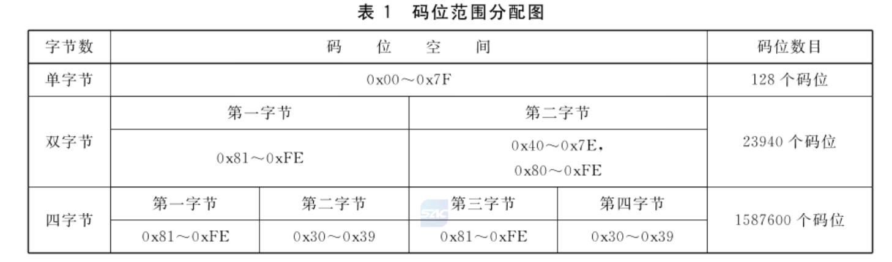
字符集与编码规则
在屏幕上显示一个字符（点阵、矢量）、图片
字符集与编码规则
ASCII，0（0000 0000）-127（0111 1111）,128个字符，阿拉伯数字+大小写英文字母和一些简单符号，直接使用1Byte表示
1Byte如何表示一个点阵
GB2312，中文国标（1981年）字符集，6763个汉字和一些全角字符，双字节表示，只有常用汉字，引起了许多“不常用”问题（人名）
BIG5（大五码，1984年），台湾，繁体字，1万多汉字
GBK（K扩展，1995年），简繁体都有，2万多汉字，双字节
GB18030，中文国标（2000年）字符集，
变长的编码方式
Unicode、UTF-8、UTF-16、UTF-32，3种编码方式（2变长+1定长）
URLEncode/Decode， 经常见到的“%20”
Base64，64个可打印字符来表示8bit二进制，A-Za-z0-9+/表示0-63

Slide 10
被玩坏的搜索/反搜和SEO
<meta name="robots" contect="信息参数">
参数包括:默认值all、index、follow、noindex、nofollow、none
三月爬虫季
反爬
keywords、description、SEO和广告
<meta name=”viewport” content=”width=device-width,initial-scale=1.0”>
视口，是指浏览器窗口内的内容区域
移动设备上的显示问题 -> 响应式设计

Slide 11
http-equiv属性
expires
缓存过期时间，如果过期，必须到服务器上重新下载。使用GMT（格林威治/Greenwich标准时间MeanTime；北京（东8）-8）
<meta http-equiv=”expires” content=”Tue, 14 Sep 2021 14:30:00 GMT”>
UTC，1967年的国际计量大会13th General Conference of Weights and Measures (CGPM)/“Conférence Générale des Poids et Mesures”，巴黎，确定秒
refresh
刷新or重定向
<meta http_equiv=“refresh” content=”5; url=http://www1.szu.edu.cn/”>

Slide 12
主体body
body是Web页面的主要展示部分。在body标记中可放置图片、图像、表格、文字、超链接等等元素。
body标记
基本语法
<body>… </body>
特别注意：传统HTML的样式标签（如font等）和普通标签的样式属性大部分现已被废弃（基本都剥离到CSS中），但为了渐进学习方便，后续页面仍会介绍这些“被废弃”的样式标签或属性。在IDE中，这些废弃标签、属性会被提示错误，可以直接使用记事本编辑+浏览器直接打开。

Slide 13
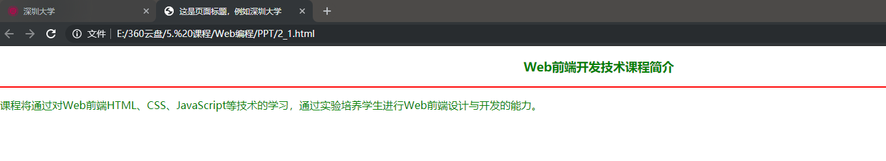
主体body-示例
<html lang="en">
<head>
<meta charset="UTF-8">
<title> 这是页面标题，例如深圳大学 </title>
</head>
<body text="green">
<h3 align="center">Web前端开发技术课程简介</h3>
<hr color="red">
<p>课程将通过对Web前端HTML、CSS、JavaScript等技术的学习，通过实验培养学生进行Web前端设计与开发的能力。</p>
</body>
</html>

Slide 14
body标记属性
body属性有text（文本颜色）、bgcolor（背景颜色）、background（背景图片）、link（未访问链接颜色）、alink（活动链接颜色）、vlink（访问过链接颜色）、topmargin（上边距）、leftmargin（左边距）等。
样式属性少用
基本语法
<body leftmargin="50px" topmargin="50px"
text="#000000" bgcolor="#339999"
link="blue" alink="white" vlink="red"
background="body_image.jpg">

Slide 15
常用的全局属性(H5)
属性 | 值 | 说明
class | 类名 | 一个元素可以有多个类，空格隔开
id | id | id名不能包含空格，在一份文档中需唯一
style | 行内样式
title | 提示文本 | 区别于title标签
dir | ltr/rtl 文本方向
lang | 语言代码 | ISO的语言代码，中文是“zh”，英文是”en”
contenteditable | true/false
draggable | true/false/auto | auto是使用浏览器默认行为，链接和图像默认可拖拽

Slide 16
注释
2种注释方法：
<!-- 注释信息 -->
<!-- 后面的内容都是注释了，可以是一个段落 -->
<comment>注释信息</comment>
在高版本的浏览器中，<commnet>均显示在页面上

Slide 17
一般HTML文档编写规范
1.所有标记均以“<”开始、以“>”结束。
2.单个标记在右尖括号前加斜杠/”，如<br/>，成对标记确保同时具有起始标记和结束标记。
3.标记可以嵌套，但不能交叉。
4.HTML代码不区分大小写，但建议使用小写标记
5. 一行中一般不包括多个标记
6.标记属性值建议用双引号标注起来
7.左尖括号与标记名或与斜杠“/”之间不能留有多余空格。
8.采用锯齿结构，形成良好的缩进风格

Slide 18
HTML文档编写规范（续）
HTML文档命名规则
1.文档的扩展名为html或。
2.文档名中只由英文字母、数字或下划线组成。
3.文档名中不包含特殊符号，如空格、$、&等。
4.文档名区分大小写。
5.Web服务器应用默认主页一般是index.html或default.html。

Slide 19

综合实例
阅读理解：
https://csse.szu.edu.cn/pages/university/index
https://www1.szu.edu.cn/

Slide 20
回顾
<html>
<head>
<meta charset="UTF-8">
<title>页面标题——深圳大学 </title>
<meta name="keywords" content="关键字，搜索引擎建索引用" />
<meta name="description" content="搜索引擎索引排序用" />
<meta http-equiv="cache-control" content="no-cache" />
<meta http-equiv="refresh" content="2; url=http://www1.szu.edu.cn" />
<meta http-equiv="expires" content="Tue, 20 Sep 2022 14:30:00 GMT" />
<!-- 课后任务，查阅浏览器的缓存处理机制，包括age、etag等，理解问题及其解决思路 -->
</head>
<body>
<p>p是paragraph的缩写，代表一个段落，是一个成对标记。</p>
</body>
</html>

Slide 21
HTML元素的语义
HTML中的元素、属性和属性值（被定义为）具有明确意义。这使HTML处理器（如浏览器或搜索引擎）能在各种环境中展示和使用文档或应用程序。
常见的如PC、手机，还可能有（视觉辅助）的语音浏览器或特定的浏览器插件等
不要仅为了视觉需要，将元素、属性或属性值用于其预期语义目的以外的用途
”结构“带有语义，“标题”就是“标题”、“正文”就是“正文”

Slide 22
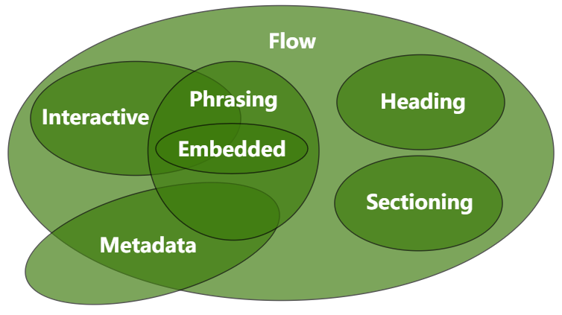
HTML元素的类别
元数据内容（Metadata）设置其他内容的呈现或行为，或者设置文档与其他文档之间的关系，或者传递其他“带外”信息的内容：meta base link script style title template noscript
流内容（Flow）大多数在文档和应用程序主体中使用的元素被归类为流内容： a abbr address area article aside audio b bdi bdo block quote br button canvas cite code data datalist del details dfn dialog div dl em embed fieldset figure footer form h1 h2 h3 h4 h5 h6 header hgroup hr i iframe img input ins kbd label link main map mark math menu meta meter nav noscript object ol output p picture pre progress q ruby s samp script search section select slot small span strong sub sup svg table template textarea time u ul var video wbr 自主自定义元素 文本
不严格划分

Slide 23
HTML元素的类别
标题内容（Heading）定义了一个部分的标题 h1 h2 h3 h4 h5 h6 hgroup
分节内容（Sectioning）是定义header和footer元素作用范围的内容，article aside nav section
句式内容（Phrasing）是文档的文本，以及在段内级别标记这些文本的元素。句式内容的连续部分形成段落。a abbr area audio b bdi bdo br button canvas cite code data datalist del dfn em embed i iframe img input ins kbd label link map mark math meta meter noscript object output picture progress q ruby s samp script select slot small span strong sub sup svg template textarea time u var video wbr 自主自定义元素 文本
嵌入内容（Embedded）是将其他资源导入文档，或将来自其他词汇的内容插入文档的内容。audio canvas embed iframe img math object picture svg video
交互内容（Interactive）是专为用户交互设计的内容。a audio button details embed iframe img input label select textarea video

Slide 24
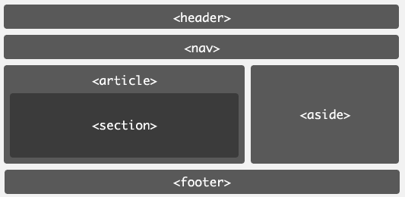
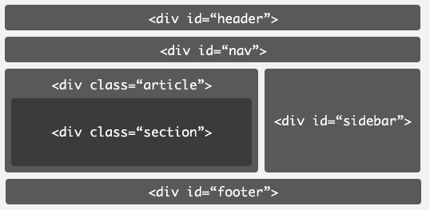
HTML文档的（建议）结构
一个页面的主体结构建议如下：
网络上也可见到类似右侧：
劣后使用div做语义分隔
大致按分区、分块和文本三级

Slide 25
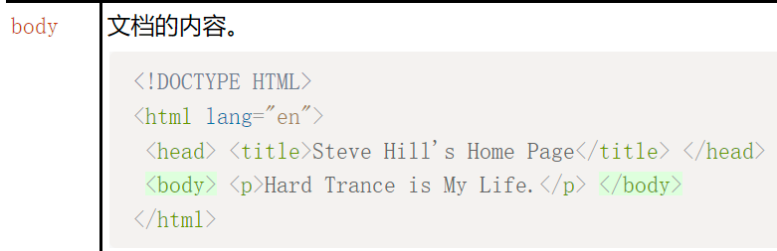
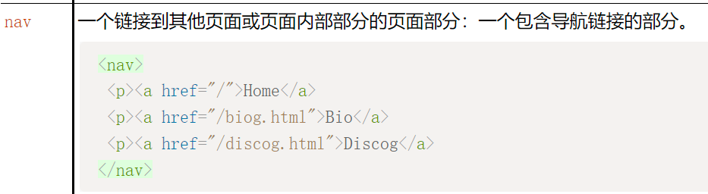
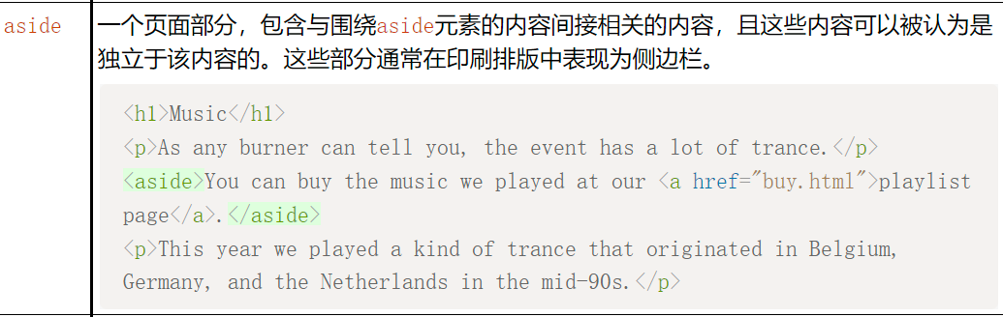
一些示例（分区）

Slide 26
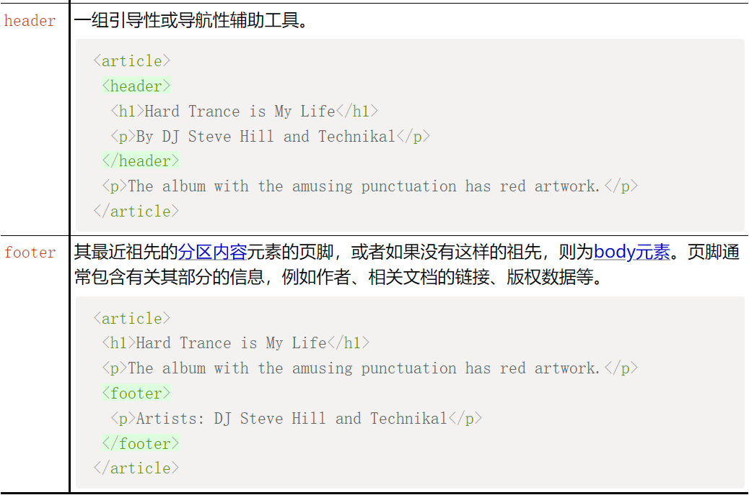
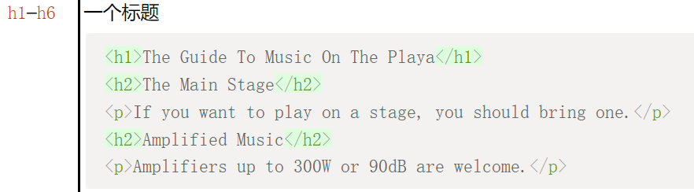
一些示例（分区）

Slide 27
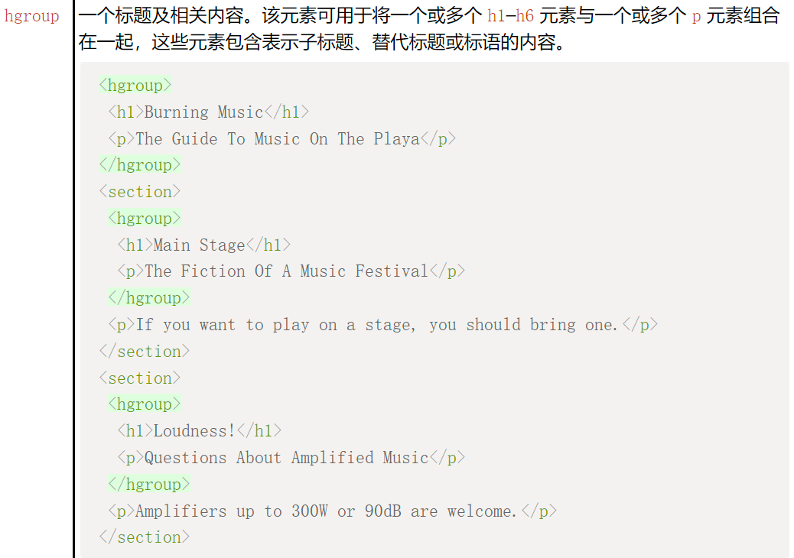
一些示例（分区）

Slide 28
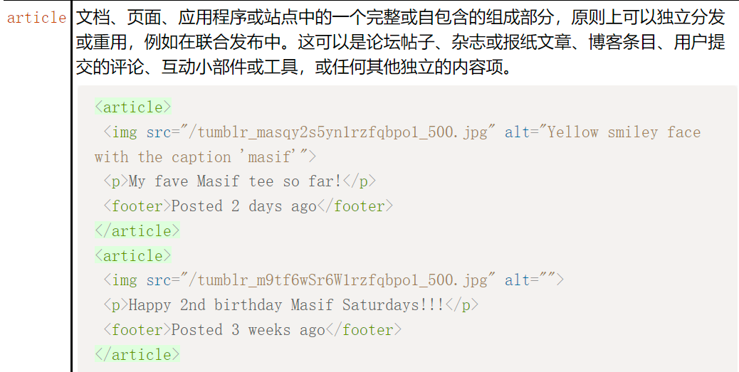
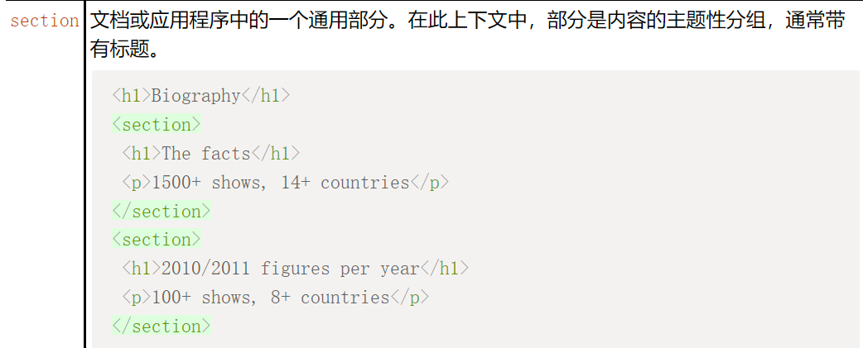
一些示例（分区）

Slide 29
相对清晰易用的结构标记
header标记定义文档或区域的页眉，通常是一些引导和导航信息。
不局限于写在网页头部，也可以写在网页内容里。
通常<header>标记至少包含（但不限于）一个标题（h1～h6），也可以包括hgroup标记、表格标识、搜索表单、导航等。
nav标记作为页面的一个部分，是一个可以作为页面导航的链接组。
footer 标记定义文档或区域的页脚，包含与页面、文章或部分内容有关的信息，例如文章作者或者日期。
作为页面的页脚时，一般包含了版权、相关文件和链接。它与页眉header 标记用法相同，在一个页面中可以多次使用，若在一个区段的最后使用footer标记，那么它就相当于该区段的页脚。
aside 标记，侧栏，也称为旁注，用来说明其所包含的内容与页面主要内容相关，但不是该页面的一部分，类似于注释，常用于快捷操作入口菜单等。

Slide 30
易混淆的结构标记
article标记，代表一个独立的、相对完整的内容块，可独立于页面其它内容使用。例如论坛帖子、博客文章、新闻故事、评论等。
一般来说，article会有标题（内层的header），有时也会包含footer。article标记可以嵌套，内层的article对外层的article标记有隶属关系。
section 标记，定义文档中的节。例如章节、页眉、页脚或文档中的其他部分。它用来表现普通的文档内容或应用区块，通常由内容及其标题组成。
section表示一段专题性的内容，可以带有标题。
有语义时，按语义完整程度使用section（不太完整）或article（完整、独立)
section和article可以互相嵌套
一篇文章用article，文章内用多个section将分章节
整个评论区用section，每条留言使一篇文章用article
不按区域大小，而是按区域里面内容是否完整、独立来挑选使用。
一个区域没有较明确语义，仅需要一个容器来定义样式或行为，再用div 元素。

Slide 31
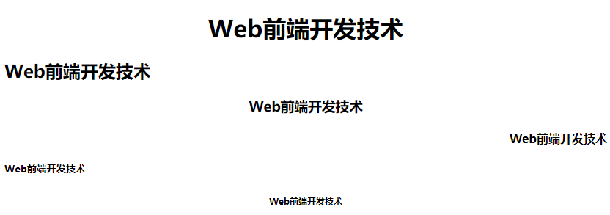
标题<h1>-<h6>
标题通过 <h1> - <h6> 等标记进行定义，浏览器会自动在标题前后加空行
基本语法： <h1 align=“left|center|right| justify " >1号标题字</h1>
<h1 align="center" >Web前端开发技术</h1>
<h2 align="left" >Web前端开发技术</h2>
<h3 align="center" >Web前端开发技术</h3>
<h4 align="right" >Web前端开发技术</h4>
<h5 align="justify" >Web前端开发技术</h5>
<h6 align="center" >Web前端开发技术</h6>
但一般还是使用CSS样式来对齐。

Slide 32
段落<p>
段落<p>标记用来起始一个段落，它是一个块级元素 。段落p标记会自动在其前后创建一些空白。
基本语法 <p align="left|center|right">段落正文内容</p>
块级元素：一块，另起一行开始，默认宽度是父元素的100%，默认高度是内容高，但高宽内外边距等均可以控制设置，可容纳其他块或行内元素。
行内元素：行内，和其他元素同在一行，不换新行，默认宽度是内容宽，高宽内外边距多不可控（只能设置行高line-height控制不了元素高；只能设置左右外边距），只能容纳文本或其他行内元素，以后还会遇到可设置宽高的“行内块”……

Slide 33
水平分隔线<hr/>
<hr/>元素在浏览器上显示一条细线以分隔两个区域（一般在一个section内）。
基本语法
<hr size="" color="" width="" align="" >
属性 | 值 | 说明
width | 像素px或百分比 | 设置水平线宽度。
size | 整数，单位px | 设置水平线高度
color | rgb函数、十六进制数，颜色英文名称 | 设置水平线颜色
align | left、center、right | 设置水平线对齐方式

Slide 34
预格式化标记<pre>
<pre></pre>标记对网页中的文字段落进行预格式化，浏览器会完整保留设计者在源文件中所定义的格式，包括各种空格、缩进以及其他特殊格式。
基本语法
<pre>预格式化文本 </pre >
<pre>
春 晓
孟浩然
春眠不觉晓，
处处闻啼鸟。
夜来风雨声，
花落知多少。
</pre>

Slide 35
段落缩进标记<blockquote>
段落缩进(也称为“块引用”)blockquote标记引用的内容必须是块级标记，浏览器在 blockquote标记前后添加了换行，并增加了外边距。
一对blockquote标记能够向右缩进5个西文字符的位置。
基本语法
<body>
<blockquote cite=”url”>引用的内容</blockquote>
</body>
浏览器通常不处理cite属性，而留给搜索引擎等处理
短引用使用<q>标记

Slide 36
列表
列表能对网页中的相关信息进行合理的布局，将项目有序或无序地罗列在一起，从而方便用户浏览和操作。类似p的分块级别。
HTML中列表一共有5种，分别是无序列表、有序列表、定义列表、菜单列表和目录列表。常用的列表有无序列表、有序列表、定义列表等3种。
列表类型 | 标记符号 | 备注
无序列表 | <ul>…</ul> | 常用
菜单列表 | <menu>…</menu> | 不常用
目录列表 | <dir>…</dir> | 不常用
有序列表 | <ol>…</ol> | 其实不太常用
定义列表 | <dl>…</dl> | 常用

Slide 37
无序列表
无序列表（Unordered List ）
在HTML文件中插入成对的标记<ul></ul>，完成无序列表的插入。
列表项(List Items) li 标记用于定义一个列表项。
基本语法
<ul type=“disc | circle | square">
<li type="">项目名称</li>
<li type="">项目名称</li>
<li type="">项目名称</li>
…
</ul>
符号： disc - ●； circle -○； square -■
type以后少用
特定语义（ul作为菜单、命令）下使用更具体的<menu>

Slide 38
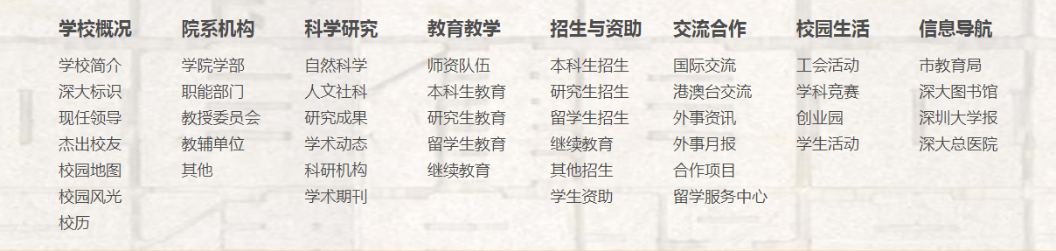
无序列表案例
https://www.szu.edu.cn/
<h4>学校概况</h4>
<ul>
<li>学校简介</li>
<li>深大标识</li>
<li>现任领导</li>
<li>杰出校友</li>
<li>校园地图</li>
<li>校园风光</li>
<li>校历</li>
</ul>

Slide 39
有序列表
有序列表(Ordered List) ol 标记是成对标记。在HTML文件中插入成对的标记<ol></ol>，完成有序列表的插入。
基本语法
<ol type= " 1| A | a | I | i " start= " 2">
<li type="" value="n">项目名称</li>
<li type="" value="n">项目名称</li>
<li type="" value="n">项目名称</li>
…
</ol>
type以后也是少用

Slide 40
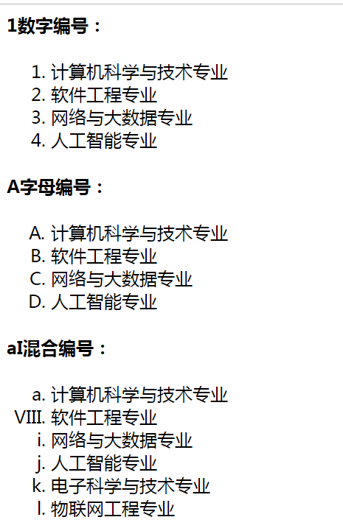
有序列表案例
<h4>1数字编号：</h4>
<ol>
<li>计算机科学与技术专业</li>
<li>软件工程专业 </li>
<li>网络与大数据专业</li>
<li>人工智能专业</li>
</ol>
<h4>A字母编号：</h4>
<ol type="A">
<li>计算机科学与技术专业</li>
<li>软件工程专业 </li>
<li>网络与大数据专业</li>
<li>人工智能专业</li>
</ol>
<h4>aI混合编号：</h4>
<ol type="a">
<li>计算机科学与技术专业</li>
<li type="I" value="8">软件工程专业</li>
<li>网络与大数据专业</li>
<li>人工智能专业</li>
<li>电子科学与技术专业</li>
<li>物联网工程专业</li>
</ol>

Slide 41
列表嵌套
在HTML文件中，列表嵌套使用不仅使网页的内容布局更加美观，而且使显示的内容更加清晰、明白。
基本语法
<ul>
<li >项目名称
<ol>
<li >项目名称 </li>
…
</ol>
</li>
…
</ul>

Slide 42
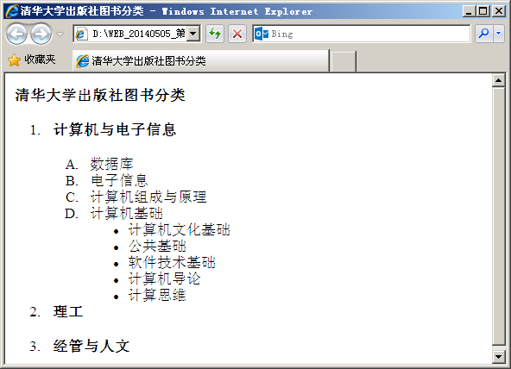
嵌套列表案例
<h4>清华大学出版社图书分类</h4>
<ol type="1">
<li>
<h4>计算机与电子信息</h4>
<ol type="A">
<li>数据库</li>
<li>电子信息</li>
<li>计算机组成与原理</li>
<li>计算机基础
<ul type="disc">
<li>计算机文化基础</li>
<li>公共基础</li>
<li>软件技术基础</li>
<li>计算机导论</li>
<li>计算思维</li>
</ul>
</li>
</ol>
</li>
<li><h4>理工</h4></li>
<li><h4>经管与人文</h4></li>
</ol>

Slide 43
定义列表
定义列表(Definition List)dl标记是成对标记。在HTML文件中插入成对的标记<dl></dl>，完成定义列表的插入。
基本语法
<dl>
<dt>项目1</dt>
<dd>说明1<dd>
<dd>说明2<dd>
…
</dl>
dt标记的由来:definition term
dd标记的由来: definition description

Slide 44
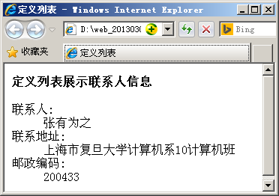
定义列表案例
<h4>定义列表展示联系人信息</h4>
<dl>
<dt>联系人:</dt>
<dd>张有为之</dd>
<dt>联系地址:</dt>
<dd>上海市复旦大学计算机系10计算机班</dd>
<dt>邮政编码:</dt>
<dd>200433</dd>
</dl>

Slide 45
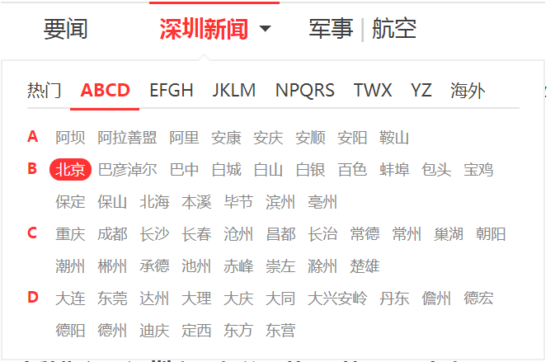
定义列表案例
<dl>
<dt>A</dt>
<dd>阿坝 阿拉善盟 阿里 安康 安庆 安顺 安阳 鞍山</dd>
</dl>

Slide 46
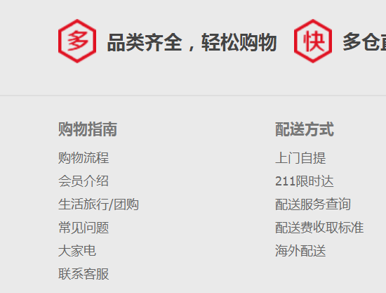
定义列表案例
<dl class="fore1">
<dt>购物指南</dt>
<dd>购物流程</dd>
<dd>会员介绍</dd>
<dd>生活旅行/团购</dd>
<dd>常见问题</dd>
<dd>大家电</dd>
<dd>联系客服</dd>
</dl>
<dl class="fore2">
……

Slide 47
figure 标记与figcaption 标记
figure标记常用于图像与图像描述组合。
figcaption（图题）用于定义figure元素的标题（caption），但不是必需的。
如果包含figcaption元素，那么须放在figure的第一个或最后一个子元素位置上。
基础语法：
<figure>
<p>图像文件说明内容。</p>
<img src="" width="" alt="" title="" />
<figcaption >为图添加标题</figcaption>
</figure>
表题在前、图题在后

Slide 48
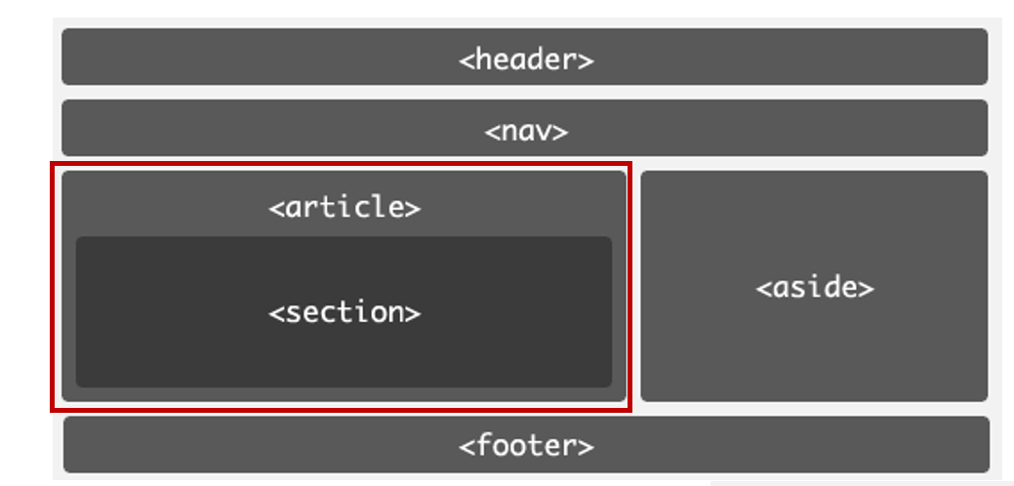
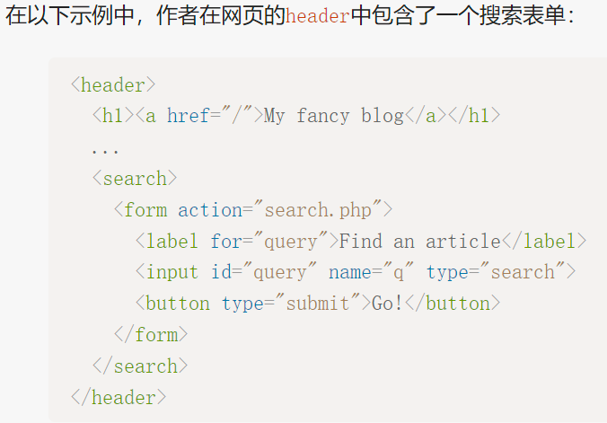
其它分块标记
main，页面主要部分（页面建议结构中的article+section）
search，
div，将 div 元素视为最后的手段，当没有其他合适的元素时才使用

Slide 49
换行<br/>
基本语法
<br/> 换行
文档中，<br/>元素属于单个标志，表示插入换行符。
例如：
<p>段落正文内容<br/>另起一行</p>

Slide 50
空格与特殊符号
HTML文件通过代码控制来添加空格
基本语法
<body>
&nbsp;&lt;&reg;&times;
</body>
注：在body标记内无论输入多少空格、回车符，页面在显示时都会忽略。

Slide 51
特殊符号
显示 | 说明 | Entity Name | 英文全称 | Entity Number
 | 显示一个空格 | &nbsp; | non breaking space | &#160;
< | 小于 | &lt; | less than | &#60;
> | 大于 | &gt; | greater than | &#62;
& | &符号 | &amp; | ampersand | &#38;
" | 双引号 | &quot; | quotation mark | &#34;
© | 版权 | &copy; | copyright | &#169;
® | 注册商标 | &reg; | register | &#174;
× | 乘号 | &times; | times | &#215;
÷ | 除号 | &divide; | divide | &#247;

Slide 52
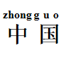
拼音/音标注释ruby标记和rt标记
基本语法
<ruby>
中<rt>zhong</rt>
国<rt>guo</rt>
</ruby>
ruby 标记定义ruby注释（中文注音或字符），与rt标记一同使用。
还包括可选的rp标记，定义当浏览器不支持ruby 标记时显示的内容，但支持 "ruby" 元素的浏览器不会显示 "rp" 元素的内容，而现有浏览器基本都支持ruby了。

Slide 53
字体font标记
font标记用来改变默认的字体、颜色、大小等属性，这些更改分别通过不同的属性定义完成。
基本语法
<font face="" size="" color="" ></font>
属性说明
重要的样式属性，H5换CSS
属性 | 值 | 说明
size | +1～+7，-1～-7 | 数字越大字号越大。
color | rgb(r,g,b) grb(r%,g%,b%) #rrggbb |#rgb colorname | 规定文本的颜色。可以使用rgb函数、十六进制数、颜色英文名称来表达。
face | 字体1，字体2，…，字体n | face属性可以有多个值，用逗号分隔。字体使用方式为从左向右依次选用。只要前面的字体不存在，则使用后一个字体。都不存在，使用默认“宋体” 商用需注意字体侵权，“系统自带”的常见字体如微软雅黑、苹方等，不可免费商用 Web上取证特别容易，所以要特别小心

Slide 54
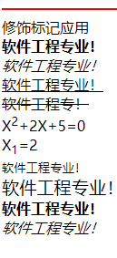
格式化文本标记
文本修饰(decoration)标记 —— 以后换CSS对应物
标记 | 说明
<b>软件工程专业！</b> | 定义粗体bold
<i>软件工程专业！</i> | 定义斜体italic
<u>软件工程专业！</u> | 定义下划线underline
<del>软件工程专业！ </del> | 定义删除线
X<sup>2</sup>+2X+5=0<br> | 定义上标superscript
X<sub>1</sub>=2<br> | 定义下标subscript
<small>软件工程专业！</small> | 变小字号
<big>软件工程专业！</big> | 变大字号
<strong>软件工程专业！</strong> | 定义着重文字，粗体
<em>软件工程专业！</em> | 定义加重语气，斜体

Slide 55
格式化文本标记
常用的引用和术语标记
标记 | 主要用途
<abbr>etc.</abbr> | 定义缩写（类似a的文本级别）
<address>江苏南京市</address> | 定义地址（类似footer的区域级别）
<blockquote>长的引用</blockquote> | 定义长的引用（类似p的分块级别）
<cite>引用、引证</cite> | 定义引用、引证
<q>引用短语</q> | 定义短的引用语，IE看不到引号，其余可以
<dfn>定义项目</dfn> | 定义一个定义项目/术语，少用

Slide 56
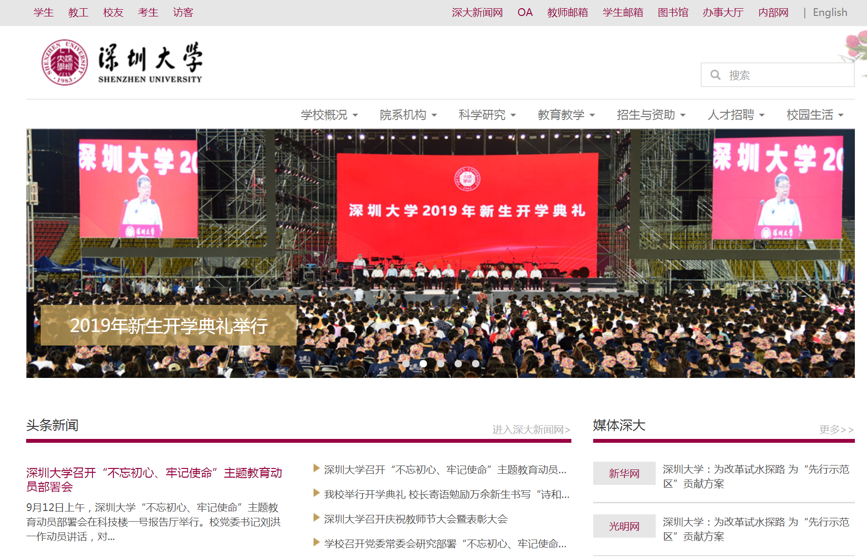
超链接概述
超链接是指从一个网页指向一个目标的连接关系。文本级别。
这个目标可以是：一个网页、图片、一个电子邮件地址、一个文件或是一个应用程序。
网页中超链接的对象是一段文本或者是一个图片。
超链接在本质上属于一个网页的一部分，它是一种允许我们同其他网页或站点之间进行连接的元素。各个网页链接在一起后，才能真正构成一个网站。

Slide 57
超链接语法、路径及分类
超链接a (Anchor 锚)标记语法
基本语法
<a href="url" name="" title="" target="">超链接标题</a>
语法说明
超链接由目的地址、链接标题、打开方式等三部分组成。
1.href （href-Hypertext reference）：链接指向的目标文件。
2.title：指向链接的提示信息。
3.target：指定打开的目标窗口 。有5 种取值：
_parent -上一级窗口；
_blank-新窗口；
_self - 同一窗口，默认值；
_top - 整个窗口打开；
framename-框架或浮动框架名

Slide 58
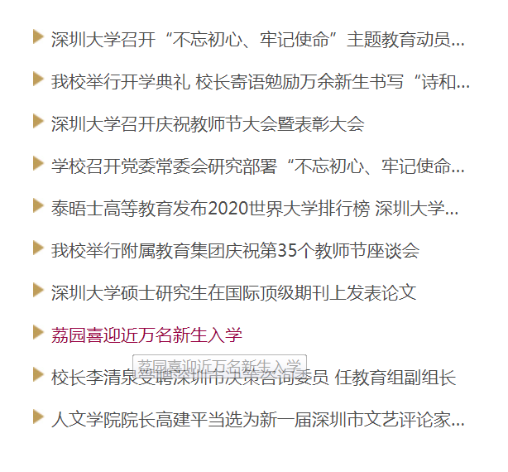
超链接案例
<li class="news-list" style="line-height:24px">
<a href="info/1015/7081.htm" target="_blank" title="荔园喜迎近万名新生入学">荔园喜迎近万名新生入学</a>
</li>

Slide 59
超链接路径
超链接路径：绝对路径、相对路径。
绝对路径指文件的完整路径，包括盘符或文件传输的协议http、ftp等，一般用于网站的外部链接。绝对路径有2种。
（1）从盘符开始定义的文件路径，如file:///E:/web/index.html;
（2）从协议开始定义的URL网址，例如http://www.szu.edu.cn。
相对路径是指相对于当前文件的路径，从当前文件所在位置指向目的文件的路径。例如 info/1015/7101.html。
根路径是指从网站的最底层开始起，一般网站的根目录就是域名下对应的文件夹。以一个斜杠“/”开头，代表根目录，然后书写文件夹名，最后书写文件名。例如/res/index.html
路径中的/与\
E:/web/index.htm与E:\web\index.htm
OS差异
Notes:
unix和windows的区别

Slide 60

超链接分类
超链接可以分为内部链接和外部链接两种。内部链接是指网站内部文件之间的链接，而外部链接是指网站内的文件链接到站点内容外的文件。
<a href="http://www.uooc.net.cn" target=_blank><img src="/images/uooc.png" border=0 title="UOOC优课联盟——课程平台"><br>
UOOC课程平台</a>
<a href="/v.asp?id=133" target=_blank><img src="/images/index/szuoa2.png" border=0 title="欢迎安装深大OA移动版APP"><BR>
深大OA移动版</a>

Slide 61
超链接的应用
创建HTTP文件下载超链接
下载文件的链接指向文件所在的相对路径或绝对路径，文件类型：*.doc/*.pdf/*.exe/*.rar等。
基本语法：<a href=“url”>链接内容</a>
创建FTP站点访问超链接
FTP服务器链接和网页链接区别在于所用协议不同，浏览网页采用http协议，而FTP服务器采用FTP协议连接。
基本语法 :<a href = "ftp://服务器IP地址或域名">链接的文字</a>
浏览器从不支持ftp到支持ftp到逐渐废弃ftp（Chrome96之后）

Slide 62
超链接的应用
创建图像链接
链接标题是一个图像，浏览时单击链接图像时，可以打开超接href所设置的URL。
基本语法：<a href=“#”><img src=“url” width=“” height=“” align=“” border=“” alt=“”></a>
创建电子邮件超链接
一般网站上都会设置“联系我们”这样的栏目或超链接，目的是方便用户及时与网站管理员进行沟通与联系--电子邮件超链接。
基本语法：
<a href=“mailto:E-mail地址[ ?subject=邮件主题[&参数=参数值]]”>链接内容</a>

Slide 63
创建页面书签链接
书签是指到文章内部的链接，可是实现段落间的任意跳转。实现这样的链接要先定义书签名称和书签链接。
书签定义步骤：
1.定义书签名： <a name=“书签名称">书签标题</a>
<a id=“书签名称">书签标题</a>
其他标签如<h2 id=“书签名称">书签标题</a>
2.定义书签链接：
<a href="#书签名称">书签标题</a> <!-- 同一页面内 -->
<a href="URL#书签名称">书签标题</a><!-- 不同页面间 -->
URL：是放置标记的HTML文件的URL，name：标记名。

Slide 64
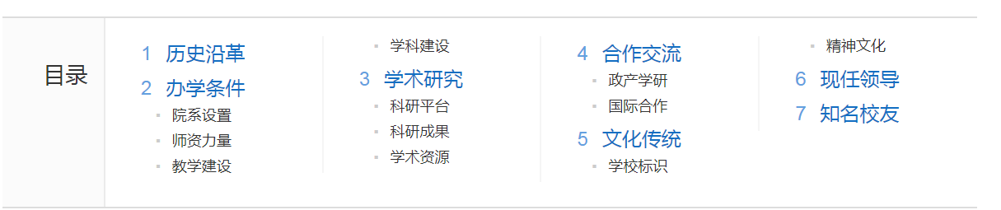
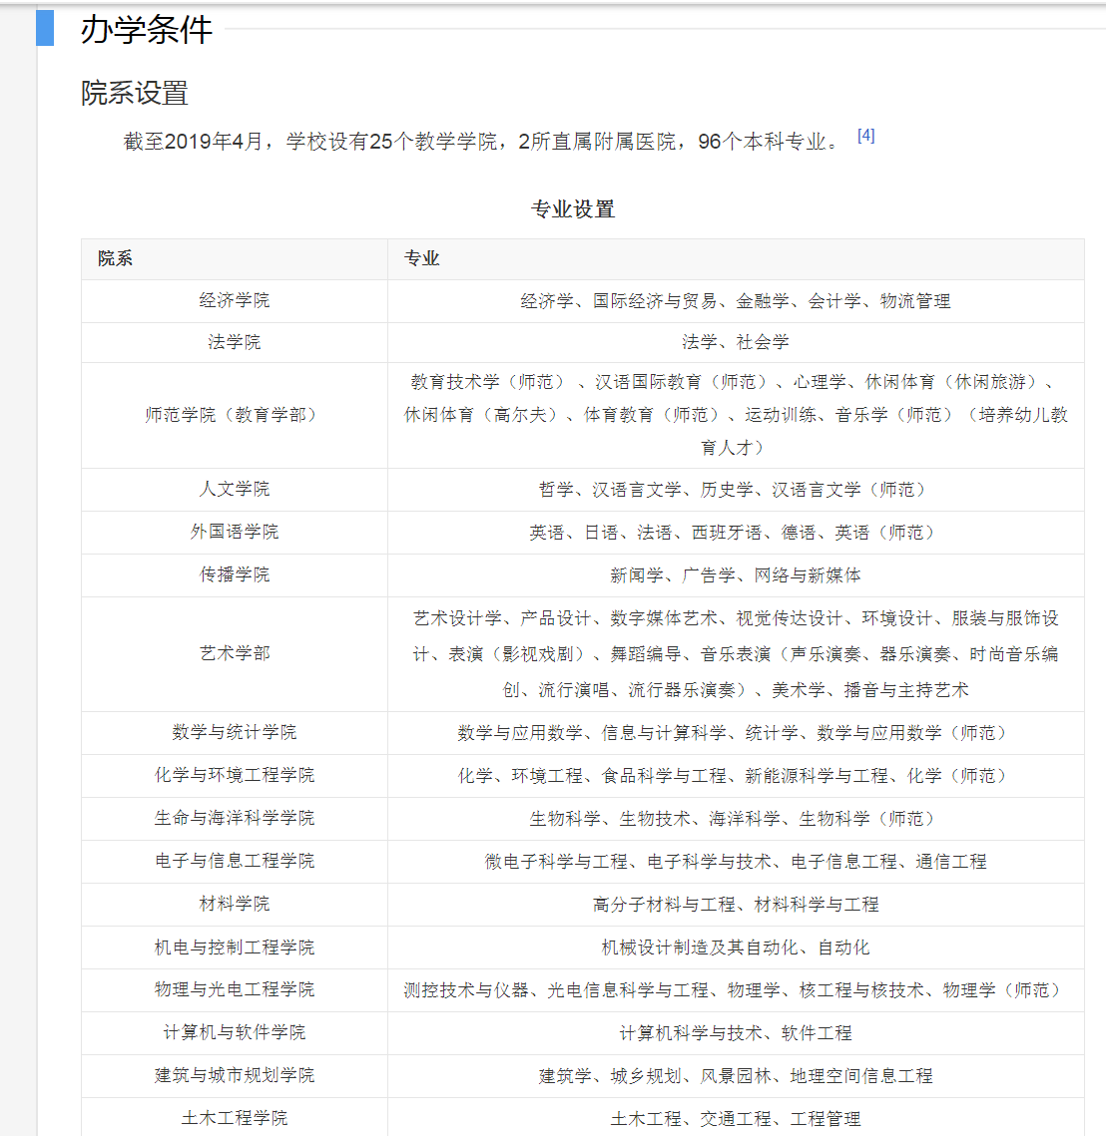
创建书签链接页面案例
<li>
<a href="#1">历史沿革</a>
</li>
<li>
<a href="#2">办学条件</a>
</li>
<li>
<a href="#2_1">院系设置</a>
</li>
…………
<a name="2"></a>
<a name="sub22064_2"></a>
<a name="办学条件"</a>

Slide 65
浮动框架
浏览器窗口含有孤立的子窗口称为浮动框架。在浏览器窗口中使用<iframe></iframe>标记，可以嵌入浮动框架。
<iframe name=" name " src="url" width=“" height=" "> </iframe>
<a href="target.html" target= " name" >链接标题</a>
iframe虽然看起来使用方便（浏览器中嵌浏览器），但其能耗高，缺点明显，少用慎用（可用Ajax、ShadowDom等替代）
属性 | 说明 | 属性 | 说明
src | 设置源文件属性 | scrolling | 设置框架滚动条
name | 设置框架名称 | frameborder | 设置框架边框
width | 设置浮动框架窗口宽度 | marginwidth | 设置框架左右边距
height | 设置浮动框架窗口高度 | marginheight | 设置框架上下边距
align | 设置框架对齐方式

Slide 66
图像
网页上插入图像的方法就是使用<img>标记。它的众多属性可以控制图像的路径、尺寸和替换文字等各种功能。
基本语法
<img src=“url” width=“” height=“” hspace=“” vspace=“” align=“” border=“” alt=“”>
属性说明：
src(source):图像的 URL路径。
alt ：添加图片的替代文字。
width/height：设置图片的宽度和高度(px,%)。
border：设置图片边框(px);
align:设置图片对齐方式（水平/垂直两个方向）;
hspase/vspase:设置图片的间距设置(单位不加px)

Slide 67

插入图像
<img src="/layer/ueditor/net/upload/image/20190422/5370296_image.png" title="image.png" alt="image.png"/>
alt：加载失败时，在图像的位置上出现替代文字

Slide 68
设置图像的宽度和高度
语法：<img src="" width="" height="">
图像高度和宽度的单位可以是像素，也可以是百分比。
在设置图像的宽度和高度属性时，可以只设置宽度和高度中的其中之一，另一个属性将按原图像宽高等比例显示；
同时设置两个属性时图像会发生变形。
设置图像的边框
语法：<img src="" border="value">
value为边框线的宽度，用数字表示，单位为像素。
样式设置多让位于CSS

Slide 69
设置图像对齐方式及间距
基本语法：
<img src=" URL " align="value">
<img src="URL" hspace="水平间距数值" vspace="垂直间距数值">
取值 | 说明
top | 图像的顶端和当前行的文字顶端对齐，当前行高度相应扩大
middle | 图像水平中线和当前行的文字中线对齐，当前行高度相应扩大
bottom | 图像的底端和当前行的文字底端对齐，当前行高度相应扩大
left | 图像左对齐，浮动游离于文字之外，文字环绕图像周围，文字行高度没有任何变化
center | 图像中线和当前行的文字中线对齐，当前行高度相应扩大
right | 图像右对齐，浮动游离于文字之外，文字环绕图像周围，文字行高度没有任何变化

Slide 70
设置图像热区链接
热区、映射图像
基本语法
<img src="图像地址" usemap="#映射图像名称">
<map name="映射图像名称">
<area shape="热区形状" coords="热区坐标" href="URL">
</map>
其中：shape:rect(矩形)、 circle (圆形)、 poly (多边形) ；
coords与shape对应的坐标值：
rect： x1,y1,x2,y2 (4 个值);
circle ： center-x、center-y、radius(3个值)
poly ：（ x1,y1,x2,y2 ,…,xi,yi,…,xn,yn,x1,y1）(（n+1）*2个值，多边形的顶点数)。

Slide 71
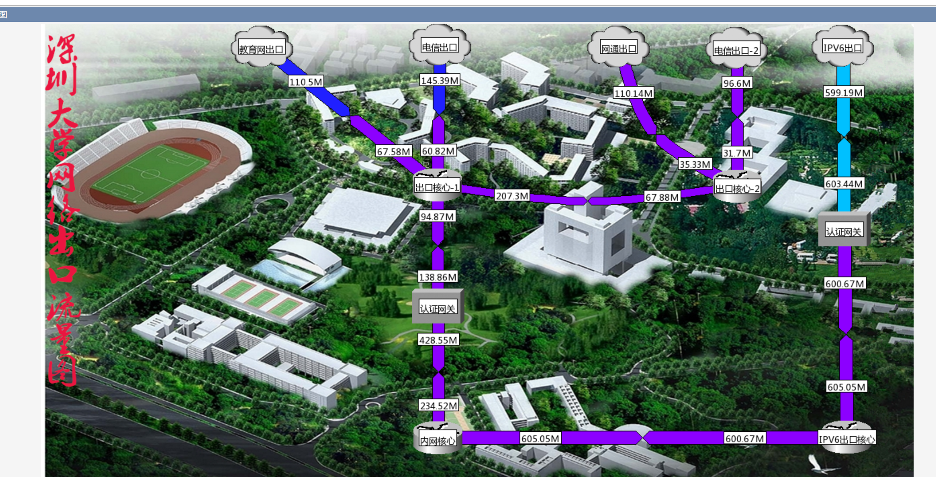
图像热区链接案例

Slide 72
表格
表格以简洁明了和高效快捷的方式将图片、文本、数据和表单的元素有序的显示在页面上。
标记 | 说明 | 标记 | 说明
<table></table> | 表格标记 | <thead></thead> | 定义表格的表头
<caption></caption> | 表格标题标记 | <tbody></tbody> | 定义表格的主体
<th></th> | 表格表头标记 | <tfoot></tfoot> | 定义表格的页脚
<tr></tr> | 表格的行标记 |  | 兼容问题
<td></td> | 表格的列标记
Table曾经被用来控制页面布局，但这种做法已经越来越不建议。
可以使用CSS的网格布局、弹性布局、多列布局等等进行替代。

Slide 73
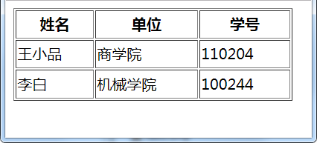
学生表例子
<html>
<head></head>
<body>
<table border="1">
<tr>
<th>姓名</th>
<th>单位</th>
<th>学号</th>
</tr>
<tr>
<td>王小品</td>
<td>商学院</td>
<td>110204</td>
</tr>
<tr>
<td>李白</td>
<td>机械学院</td>
<td>100244</td>
</tr>
</table>
</body>
</html>

Slide 74
表格标记
Word、Execl中的表格
表格构成元素
网页中的表格
学生信息表
姓名 | 院系名称 | 班级
王小品 | 商学院 | 110204
李白 | 机械学院 | 100244
林之 | 外语系 | 090101
标题
表头
表体
表尾
<table>
<caption>…</caption>
<tr><th></th>…<th></th></tr>
<tr>
<td>李白</td>
<td>机械学院</td>
<td> 100244 </td>
…
</tr>
<tr></tr>
<tr></tr>
…
</table>
表格结构：<thead>、<tbody>、<tfoot>
使用次序是thead、tfoot、tbody，使得可在收到所有数据前呈现页脚。
长表格使用，表内滚动时冻结表头；打印时表头和页脚出现在每张页面。
有一些浏览器兼容问题。

Slide 75
表格标记-语法
在HTML中，使用<table></table>标记可以创建表格。
<table>
<caption>插入表格标题</caption>
<tr>
<th></th> ><th></th> ><th></th> …
</tr>
<tr>
<td ></td> <td ></td> <td ></td> …
</tr>
</table>
语法说明
<table></table>标记表示插入表格；<tr></tr>表示插入一行；<td></td>表示插入一列；<th></th>插入表头。

Slide 76
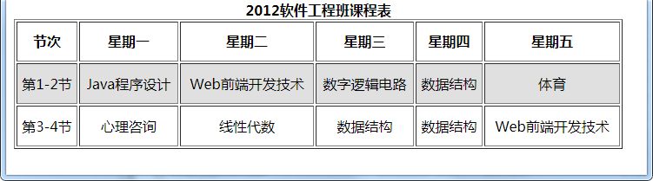
表格标记-案例
<html>
<head>
<style type="text/css">
td{text-align:center;}
#tableOddLine{background:#E0E0E0;}
</style>
</head>
<body>
<table width="700" height="150px" border="1">
<caption><strong>2012软件工程班课程表</strong></caption>
<tr>
<th>节次</th><th>星期一</th>
<th>星期二</th><th>星期三</th>
<th>星期四</th><th>星期五</th>
</tr>
<tr id="tableOddLine">
<td>第1-2节</td><td>Java程序设计</td>
<td>Web前端开发技术</td>
<td>数字逻辑电路</td>
<td>数据结构</td>
<td>体育</td>
</tr>
<tr>
<td>第3-4节</td><td>心理咨询</td>
<td>线性代数</td><td>数据结构</td>
<td>数据结构</td><td>Web前端开发技术</td>
</tr>
</table>
</body>
</html>

Slide 77
表格单元格间距、单元格边距属性
基本语法：
<table cellspacing=“5px” cellpadding=“5px”> </table >
cellspacing:设置表格的单元格和单元格之间的间距，默认值是2px，使得表格布局不会显得过于紧凑。
cellpadding:设置单元的内容与边框的距离。
这是单元格
高等数学

Slide 78
设置单元格的属性
表格列标记td的属性可以设置表格单元格的显示风格。常用的属性如下表所示。单元格的颜色、边框和对齐属性与行tr标记一样。
属性值 | 说明 | 属性 | 说明
align | 单元格内容水平对齐 | bordercolorlight | 单元格的亮边框颜色
valign | 单元格内容垂直对齐 | bordercolordark | 单元格的暗边框颜色
bgcolor | 单元格的背景颜色 | rowspan | 单元格跨行
background | 单元格背景图像 | colspan | 单元格跨列
bordercolor | 单元格的边框颜色 | width | 单元格宽度
 |  | height | 单元格高度

Slide 79
设置单元格的属性-单元格跨行、列
<td>的属性用于设定表格中某一单元格的属性。
单元格跨行rowspan(跨行合并-纵向合并)
单元格跨列colspan(跨列合并-横向合并)
基本语法：
<td rowspan=“3”>…</td> <td colspan=“3”>…</td>

Slide 80
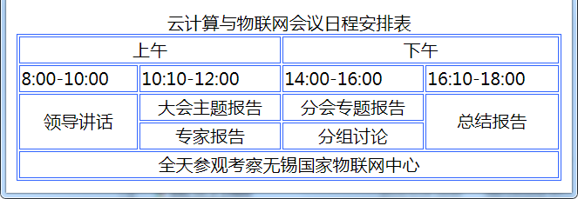
设置单元格的属性-案例
<table border="1" width="500px" align="center" bordercolor="#3366ff">
<caption>云计算与物联网会议日程安排表</caption>
<tr align="center">
<td colspan="2">上午</td>
<td colspan="2">下午</td>
</tr>
<tr >
<td>8:00-10:00</td>
<td>10:10-12:00</td>
<td>14:00-16:00</td>
<td>16:10-18:00</td>
</tr>
<tr align="center">
<td rowspan="2">领导讲话 </td>
<td>大会主题报告</td>
<td>分会专题报告</td>
<td rowspan="2">总结报告</td>
</tr>
<tr align="center">
<td>专家报告</td>
<td>分组讨论</td>
</tr>
<tr align="center">
<td colspan="4">全天参观考察无锡国家物联网中心</td>
</tr>
</table>

Slide 81
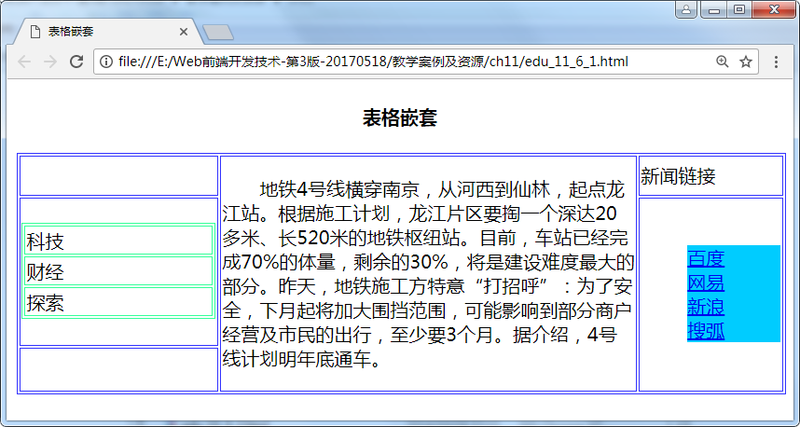
表格嵌套
通常情况下，使用表格嵌套时，表格不宜过多使用，否则会降低网站访问速度。表格嵌套一般采用在单元格内嵌套表格。

Slide 82
表格
表格以简洁明了和高效快捷的方式将图片、文本、数据和表单的元素有序的显示在页面上。
标记 | 说明 | 标记 | 说明
<table></table> | 表格标记 | <thead></thead> | 定义表格的表头
<caption></caption> | 表格标题标记 | <tbody></tbody> | 定义表格的主体
<th></th> | 表格表头标记 | <tfoot></tfoot> | 定义表格的页脚
<tr></tr> | 表格的行标记 |  | 兼容问题
<td></td> | 表格的列标记

Slide 83
学生表例子
<html>
<head></head>
<body>
<table border="1">
<tr>
<th>姓名</th>
<th>单位</th>
<th>学号</th>
</tr>
<tr>
<td>王小品</td>
<td>商学院</td>
<td>110204</td>
</tr>
<tr>
<td>李白</td>
<td>机械学院</td>
<td>100244</td>
</tr>
</table>
</body>
</html>

Slide 84
表格标记
Word、Execl中的表格
表格构成元素
网页中的表格
学生信息表
姓名 | 院系名称 | 班级
王小品 | 商学院 | 110204
李白 | 机械学院 | 100244
林之 | 外语系 | 090101
标题
表头
表体
表尾
<table>
<caption>…</caption>
<tr><th></th>…<th></th></tr>
<tr>
<td>李白</td>
<td>机械学院</td>
<td> 100244 </td>
…
</tr>
<tr></tr>
<tr></tr>
…
</table>
表格结构：<thead>、<tbody>、<tfoot>
使用次序是thead、tfoot、tbody，使得可在收到所有数据前呈现页脚。
长表格使用，表内滚动时冻结表头；打印时表头和页脚出现在每张页面。
有一些浏览器兼容问题。

Slide 85
表格标记-语法
在HTML中，使用<table></table>标记可以创建表格。
<table>
<caption>插入表格标题</caption>
<tr>
<th></th> ><th></th> ><th></th> …
</tr>
<tr>
<td ></td> <td ></td> <td ></td> …
</tr>
</table>
语法说明
<table></table>标记表示插入表格；<tr></tr>表示插入一行；<td></td>表示插入一列；<th></th>插入表头。

Slide 86
表格标记-案例
<html>
<head>
<style type="text/css">
td{text-align:center;}
#tableOddLine{background:#E0E0E0;}
</style>
</head>
<body>
<table width="700" height="150px" border="1">
<caption><strong>2012软件工程班课程表</strong></caption>
<tr>
<th>节次</th><th>星期一</th>
<th>星期二</th><th>星期三</th>
<th>星期四</th><th>星期五</th>
</tr>
<tr id="tableOddLine">
<td>第1-2节</td><td>Java程序设计</td>
<td>Web前端开发技术</td>
<td>数字逻辑电路</td>
<td>数据结构</td>
<td>体育</td>
</tr>
<tr>
<td>第3-4节</td><td>心理咨询</td>
<td>线性代数</td><td>数据结构</td>
<td>数据结构</td><td>Web前端开发技术</td>
</tr>
</table>
</body>
</html>

Slide 87
表格属性设置
1.表格的边框属性--border
2.边框的颜色--bordercolor
3.亮边框的颜色--bordercolorlight
4.暗边框的颜色– bordercolordark
5.背景颜色—bgcolor
6.背景图像—background
7.表格宽度与高度—width/height
8.表格对齐属性-align
基本语法：
<table border="" bordercolor="" bordercolorlight"" align="center" bordercolordark="" > </table >

Slide 88
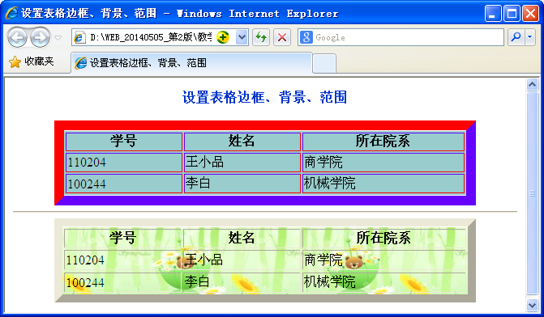
表格边框属性
<body>
<table align="center" border="12" bordercolor="#0000FF"
bordercolorlight="#ff0000" bordercolordark="#6600ff“ bgcolor="#99cccc“ width="500px" height="100px">
<tr>
<th>学号</th><th>姓名</th><th>所在院系</th> </tr>
……
</body>
<!-- 第2个表格设置-->
<table align="center" border="10px" background="backimage1.jpg" width="500px" height="100px">
……
</table>

Slide 89
表格边框样式属性
语法： <table frame=” ” rules=” ”> </table >
frame: 设置表格边框样式； rules: 设置表格内部边框样式
H5废弃rules属性
frame属性值 | 说明 | rules属性值 | 说明
above | 显示上边框 | all | 显示所有内部边框
below | 显示下边框 | none | 不显示内部边框
hsides | 显示上下边框 | rows | 仅显示行边框
vsides | 显示左右边框 | cols | 仅显示列边框
lhs | 显示左边框 | groups | 显示介于行列间边框
rhs | 显示右边框
border | 显示上下、左右边框
void | 不显示边框

Slide 90
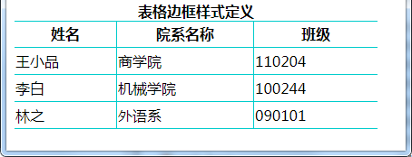
表格边框样式属性-案例
<table border="2" bordercolor="#00cccc" width="400px" height="120px" frame="hsides" rules="all">
<caption><b>表格边框样式定义</b></caption>
<tr>
<th>姓名 </th>
<th>院系名称 </th>
<th>班级</th>
</tr>
……
关于三线表

Slide 91
表格单元格间距、单元格边距属性
基本语法：
<table cellspacing=“5px” cellpadding=“5px”> </table >
cellspacing:设置表格的单元格和单元格之间的间距，默认值是2px，使得表格布局不会显得过于紧凑。
cellpadding:设置单元的内容与边框的距离。
这是单元格
高等数学

Slide 92
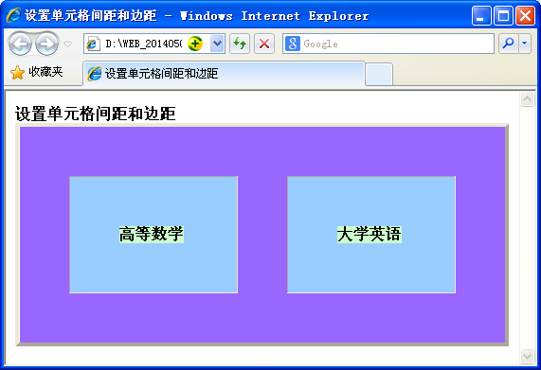
表格单元格间距、边距属性设置-案例
<body>
<table width="500" border="4" cellspacing="50px" cellpadding="50px" bgcolor="#9966ff">
<tr>
<td><strong>高等数学</strong></td>
<td><strong>大学英语</strong></td>
</tr>
</table>
</body>

Slide 93
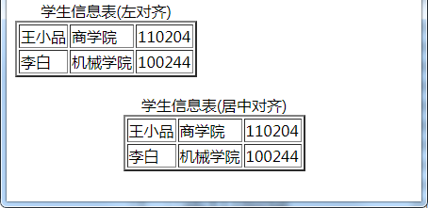
表格水平对齐
……
<body>
<div id="div1" class="">
<table align="left" border="2">
<csaption>学生信息表(左对齐)</caption>
<tr>
<td>王小品 </td>
<td>商学院 </td>
<td>110204</td>
</tr>
<tr>
<td>李白 </td>
<td>机械学院 </td>
<td>100244</td>
</tr>
</table>
</div>
……
<table align="center" border="2"> </table>

Slide 94
设置表格行的属性
表格行tr标记的属性用于设置表格某一行的样式
属性值 | 说明 | 属性 | 说明
align | 行内容水平对齐 | bordercolor | 行的边框颜色
valign | 行内容垂直对齐 | bordercolorlight | 行的亮边框颜色
bgcolor | 行的背景颜色 | bordercolordark | 行的暗边框颜色

Slide 95
表格行的属性-设置
表格行内容水平对齐的属性
<tr align="left | center | right"> </tr>
表格行内容垂直对齐的属性
<tr valign="top | middle | bottom"></tr>
例：<tr align=“left”valign=“middle”> </tr>
Web前端开发技术

Slide 96
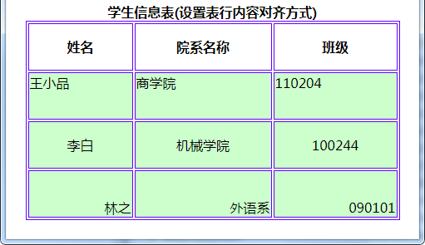
设置表格行的属性-案例
<body>
<table border="1" width="450px" height="240px" align="center" bordercolor="#6600ff">
<caption><b>学生信息表(设置表行内容对齐方式)</b></caption>
<tr >
<th>姓名 </th>
<th>院系名称 </th>
<th>班级</th>
</tr>
<tr align="left" valign="top">
<td>王小品 </td>
<td>商学院 </td>
<td>110204</td>
</tr>
<tr align="center" valign="middle" >
<td>李白 </td>
<td>机械学院 </td>
<td>100244</td>
</tr>
<tr align="right" valign="bottom">
<td>林之 </td>
<td>外语系 </td>
<td>090101</td>
</tr>
</table>
</body>

Slide 97
设置单元格的属性
表格列标记td的属性可以设置表格单元格的显示风格。常用的属性如下表所示。单元格的颜色、边框和对齐属性与行tr标记一样。
属性值 | 说明 | 属性 | 说明
align | 单元格内容水平对齐 | bordercolorlight | 单元格的亮边框颜色
valign | 单元格内容垂直对齐 | bordercolordark | 单元格的暗边框颜色
bgcolor | 单元格的背景颜色 | rowspan | 单元格跨行
background | 单元格背景图像 | colspan | 单元格跨列
bordercolor | 单元格的边框颜色 | width | 单元格宽度
 |  | height | 单元格高度

Slide 98
设置单元格的属性-单元格跨行、列
<td>的属性用于设定表格中某一单元格的属性。
单元格跨行rowspan(跨行合并-纵向合并)
单元格跨列colspan(跨列合并-横向合并)
基本语法：
<td rowspan=“3”>…</td> <td colspan=“3”>…</td>

Slide 99
设置单元格的属性-案例
<table border="1" width="500px" align="center" bordercolor="#3366ff">
<caption>云计算与物联网会议日程安排表</caption>
<tr align="center">
<td colspan="2">上午</td>
<td colspan="2">下午</td>
</tr>
<tr >
<td>8:00-10:00</td>
<td>10:10-12:00</td>
<td>14:00-16:00</td>
<td>16:10-18:00</td>
</tr>
<tr align="center">
<td rowspan="2">领导讲话 </td>
<td>大会主题报告</td>
<td>分会专题报告</td>
<td rowspan="2">总结报告</td>
</tr>
<tr align="center">
<td>专家报告</td>
<td>分组讨论</td>
</tr>
<tr align="center">
<td colspan="4">全天参观考察无锡国家物联网中心</td>
</tr>
</table>

Slide 100
表格嵌套
通常情况下，使用表格嵌套时，表格不宜过多使用，否则会降低网站访问速度。表格嵌套一般采用在单元格内嵌套表格。

Slide 101
表格嵌套-语法
<table>
<tr>
…
</tr>
<tr>
<td>
<table>
</table>
</td>
</tr>
<tr></tr>
</table>
表1
单元格内嵌表2

Slide 102
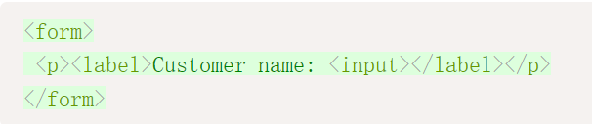
表单概述
表单是较为复杂的网页组件，包含表单控件，如文本框、按钮、复选框、范围选择器或颜色选择器控件等。用户可以与这些表单控件进行交互，提供数据，然后将数据发送到服务器进行进一步处理（例如返回搜索或计算的结果）。
表单从form元素开始，控件放在其中。大多数控件由input元素表示，该元素默认提供文本控件。要为控件添加标签，可以使用label元素；标签文本和控件本身放在label元素内。
表单的每个部分都被视为一个段落，通常使用p元素与其他部分分隔。
下面是如何询问客户姓名的示例：

Slide 103
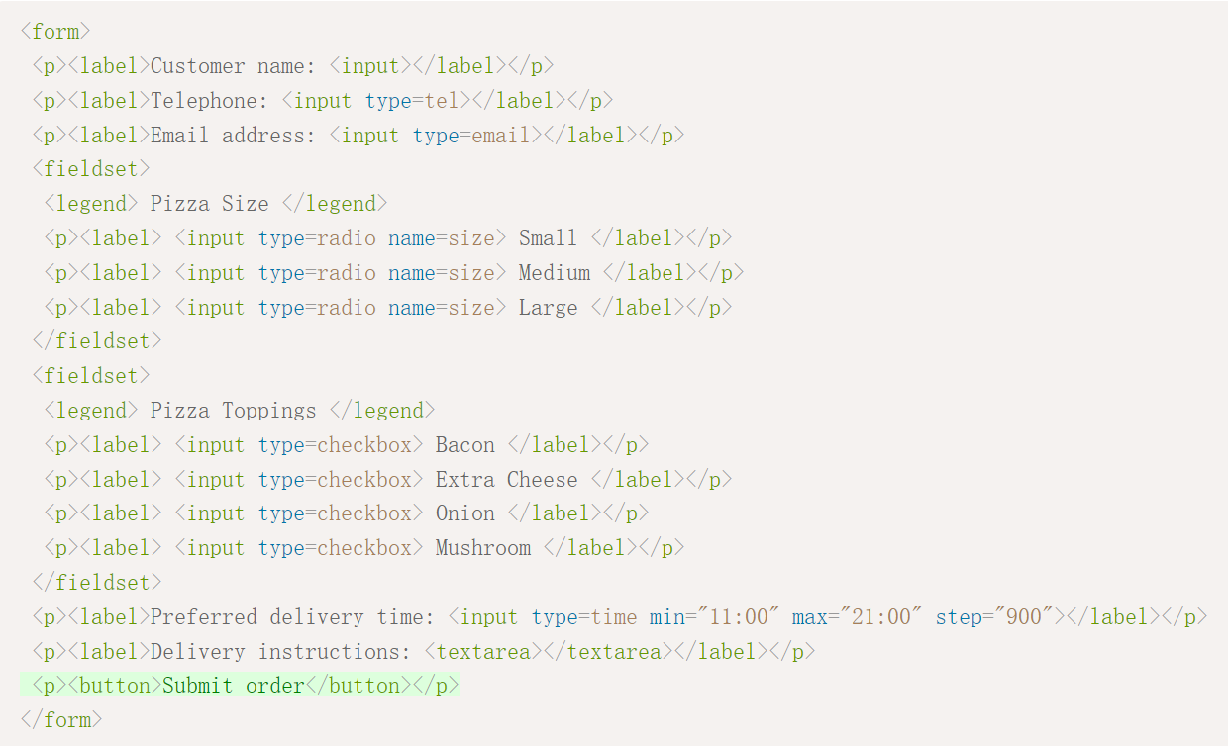
一个例子

Slide 104
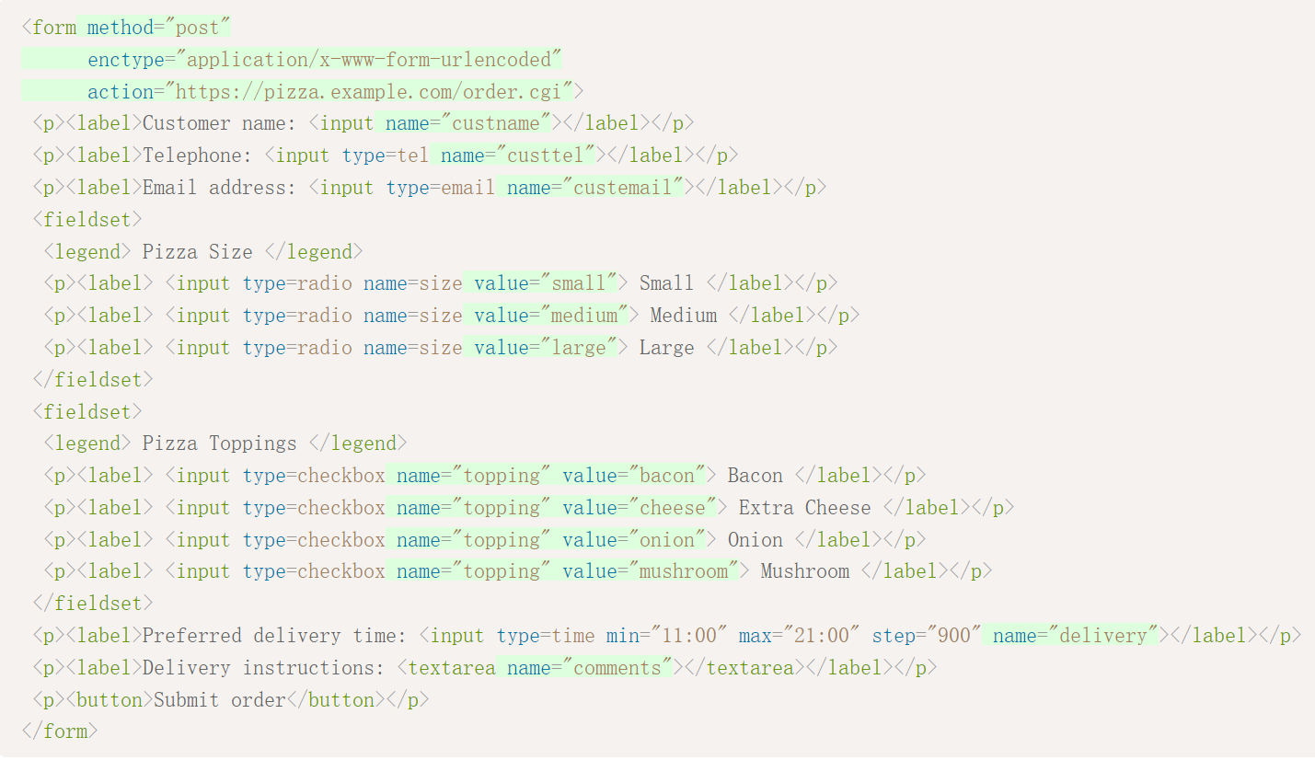
表单与服务器通信
表单提交通过多种方式暴露给服务器，最常见的是HTTP GET或POST请求。为了指定使用的具体方法，在method属性中进行指定。要指定表单数据的编码方式，需要使用enctype属性。并使用action属性指定将处理提交数据的服务的URL。
对于每个要提交的表单控件，必须给出一个名称，以便在提交中引用该数据。多个控件可以具有相同的名称。

Slide 105
客户端表单验证
凡输入，必校验
最简单的校验是required属性，可以在input元素上指定，表明在给出值之前不提交表单。
还可以使用maxlength属性来限制输入的长度。
可以使用autocomplete属性自动填充表单控件来帮助用户，而不是每次都让用户重新输入他们的信息。
当然，还有后面的js代码校验
hidden控件的自动填充属性只能是给定详值。（不允许设置开关）
那为什么还有novildate属性？什么时候使用？

Slide 106
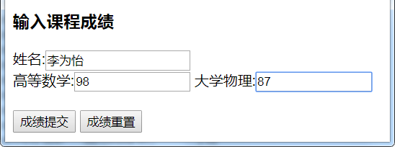
表单另外的例子
<body>
<form name="form1" method="post" action="form_action.jsp" enctype="text/plain">
<h3>输入课程成绩</h3>
姓名:<input type="text"/><br/>
高等数学:<input type="text" size="15"/>
大学物理:<input type="text" size="15"/>
<br/><br/>
<input type="submit" value="成绩提交"/>
<input type="reset" value="成绩重置"/>
</form>
</body>

Slide 107
表单标记
name/id: 给定表单名称，表单命名之后就可以用脚本语言(如JavaScript)对它进行控制。
action:指定处理表单信息的服务器端应用程序。
method:用于指定表单处理表单数据方法，method的值（get、post，默认get）。
enctype:规定表单数据在发送到服务器之前进行编码。有几种取值，分别如如下 ：
application/x-www-form-urlencoded (在发送前编码所有字符,默认)
multipart/form-data(不对字符编码 )
text/plain(空格转换为 “+” 加号，但不对特殊字符编码) 。

Slide 108
表单控件
<form>元素可以包含若干表单控件元素。
类型 | HTML代码及说明
单行文本域 | <input type=“text”>
单选按钮 | <input type=“radio”>
复选框 | <input type=“checkbox”>
下拉列表 | <select><option>
密码框 | <input type=“password”>
提交按钮 | <input type=“submit”>
重置按钮 | <input type=“reset”>
普通按钮 | <input type=“button”>
滚动文本框 | <textarea>
图像按钮 | <input type=“image”>
隐藏域 | <input type=“hidden”>
文件域 | <input type=“file”>
类型 | HTML代码及说明
Email地址 | <input type=“email”>
url地址 | <input type=“url”>
数值类型 | <input type=“number”> max、min、step和value
数值范围 | <input type=“range”> 与数值类型的外观差异
日期选择 | <input type=“date”>
月份选择 | <input type=“month”>
周选择 | <input type=“week”>
时间选择 | <input type=“time”>
UTC时间选择 | <input type=“datetime”>
当地时间选择 | <input type=“datetime-local”>
搜索框 | <input type=“search”>
电话号码 | <input type=“tel”>
颜色 | <input type=“color”>

Slide 109
定义域和域标题
利用<fieldset> </fieldset>域标记可将表单内的相关元素进行分组。
当一组表单元素放到fieldset标记内时，浏览器会以特殊方式来显示它们，它们可能有特殊的边界、3D效果，或者可创建一个子表单来处理这些元素。
<legend> </legend>标记定义域标题。
基本语法
<form>
<fieldset>
<legend align=“left | center | right”>域标题</legend>
<input name="" type="radio" value="" checked>
……
</fieldset>
</form>

Slide 110
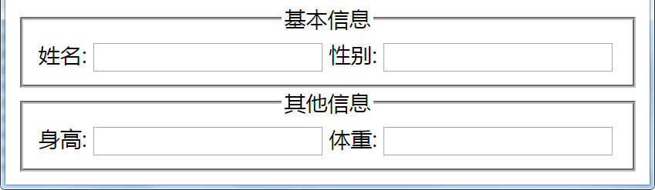
定义域和域标题-案例
<form>
<fieldset>
<legend align="center">基本信息</legend>
姓名: <input name="name" type="text">
性别: <input name="sex" type="text">
</fieldset>
<fieldset>
<legend align="center">其他信息</legend>
身高: <input name="height" type="text">
体重: <input name="weight"type="text">
</fieldset>
</form>

Slide 111
表单信息输入
表单的主要功能是为用户提供输入信息的接口，将输入信息发送请求到服务器并等待服务器响应。
<form><input name="" type=" " ></form>
属性 | 值 | 说明
name | name | 定义input元素的名称。
type | text |password | checkbox |radio |image |submit |reset |button |file |hidden | 规定input元素的类型。 text为单行文本输入框，password为密码输入框，checkbox为复选框，radio为单选按钮，image为图像按钮，submit为提交按钮，reset为重置按钮，button为普通按钮，file为文件选择框，hidden为隐藏框。

Slide 112
单行文本输入框、密码框文本框
<input name="" type="text" maxlength="" size="" value="“ readonly >
<input name=" “ type="password" maxlength="" size="">
注：maxlength：设置单行输入框输入的最大字符数；
size：设置单行输入框可显示的最大字符数；
value：文本框的值，指定输入框中初始值；
readonly:只读,文本框不可编辑。
密码输入框与单行文本输入框的区别

Slide 113
复选框、单选按钮
<input name="" type="checkbox" value="" checked>
<input name="" type="radio" value="" checked>
注：checked表示预选中。
每一个复选框name、value属性都是不同的。
每组单选按钮的name值必须相同，而value属性值必须不同。

Slide 114
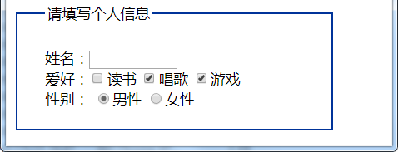
单选按钮、复选框案例
<fieldset>
<legend>请填写个人信息</legend><br>
姓名：<input type="text" name="xm" maxlength="10" size="10"><br>
爱好：<input type="checkbox" name="c1" value="读书"/>读书
<input type="checkbox" name="c2" value="唱歌" checked="checked"/>唱歌
<input type="checkbox" name="c3" value="游戏" checked="checked"/>游戏<br>
性别：
<input type="radio" name="sex" value="male" checked="checked"/>男性
<input type="radio" name="sex" value="female"/>女性
</fieldset>

Slide 115
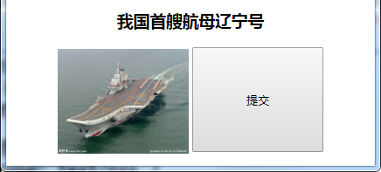
图像按钮
<input name="" type="image" src="" width="" height=" " >
<form>
<h3>我国首艘航母辽宁号</h3>
<input type="image" name="image" src="liaoninghao.jpg" align="center" />
<input type="submit" value="提交">
</form>
注：src属性是必需的，它用于设置图像文件的路径。
就是有图片的submit

Slide 116
提交按钮、重置按钮和普通按钮
<input name="" type="submit" value="">
注：value: 指定显示在提交按钮上的文字，默认值“提交查询内容”，需要给value赋个初值。点击提交按钮后，将表单数据提交给服务器。
<input name=" " type="reset" value="">
注：value值默认为“重置”，不需要定义，但可以改变。点击该按钮可将表单域的内容清空。
<input name="" type="button" value="" onclick="">
注：普通按钮需要定义onclick属性，才能进行表单处理。

Slide 117

按钮组合案例
<style type="text/css">
input{width:100px;height:25px;}
body{text-align:center;}
fieldset{width:400px;height:180px;}
</style>
……
<form>
<fieldset>
<legend>三种按钮的应用</legend>
<h3>请输入用户信息：</h3>
用户名：<input type="text" name="username" size="10"/>
密码：<input type="password" name="password" size="10"/><br/><br>
&nbsp;&nbsp;<input type="submit" name="submit" value="提交"/>
<input type="reset" name="reset" value="重置"/>
<input type="button" name="button" value="注册新用户" onclick=""/>
</fieldset>
</form>
……

Slide 118
文件选择框及隐藏框
<input name="" type="file">
注：选择文件后并不能真正打开，只是将文件名回填到文件输入框内。
<input name="" type="hidden" value="">
注：隐藏框不显示在表单中，随用户表单一起提交给服务器。

Slide 119

文件选择框、隐藏框案例
<form>
<fieldset>
<legend>文件选择框与隐藏框的应用例</legend>
<h4>请输入个人信息：</h4>
姓名:<input type="text" name="name" size="10"/>
性别:<input type="radio" name="sex" value="male"/>男
<input type="radio" name="sex" value="female"/>女&nbsp;
年龄:<input type="text" name="age" size="8"/>
<br/>
<h4>请选择文件：</h4>
<input type="file" name="file" size="40"><br>
<input type="hidden" name="admin" value="ABCD">
</fieldset>
</form>

Slide 120

多行文本输入框
语法：<textarea name=”” rows="" cols="" wrap=""> </textarea>
<form>
<h3>请您填写宝贵意见：</h3>
<textarea name="info" rows="4" cols="50" wrap="virtual">
</textarea>
</form>
rows:指定输入的行数；cols:指定输入的列数；wrap:指定文本自动换行，值分别为：off|physical|virtual。
virtual：文本区内自动换行显示，但传输给服务器时只在用户按下 Enter 键的地方进行换行，其他地方没有换行的效果。
physical：文本区内自动换行，并以这种形式传送给服务器，就像用户真的那样键入的。

Slide 121
下拉列表框
<select name="" size="" multiple>
<option value="" selected >选项内容</option>
<option value="" >选项内容</option>
<option value="" >选项内容</option>
</select>
注：size定义下拉列表的大小；
multiple设置列表框支持多选；
selected设置选项为预选状态。

Slide 122

下拉列表框
<form>
<h3>请选择您的课程:</h3>
<select name="course" size="4" multiple>
<option value="c1" selected>C/C++程序设计</option>
<option value="c2">计算机网络</option>
<option value="c3" >数据结构</option>
<option value="c4">Java程序设计</option>
<option value="c5">计算机组成原理</option>
</select>
</form>

Slide 123
其他表单属性
list 属性规定输入域的datalist。datalist标记是输入域的选项列表。list属性适用于类型为text、search、url、telephone、email、password、date pickers、range、color 的input标记。
与自动补全的差异？
placeholder 属性提供提示，在用户输入值前会显示在输入域上，描述输入域所期待的值。该属性支持类型为text、search、url、telephone、email、password的input标记。
autofocus属性规定在页面加载时，该域自动获得焦点。该属性适用于所有input标记的类型。

Slide 124
其他表单属性
min、max 和step 属性。min、max 和step 属性用于为包含数字或日期的input 类型规定限定（约束）。max属性规定输入域所允许的最大值。min 属性规定输入域所允许的最小值。step 属性为输入域规定合法的数字间隔。该组属性适用类型为 date pickers、number、range 的input 标记。
例如step=“5”，则合法的数是 -5、0、5、10 等。
multiple 属性。规定输入域中可选择多个值。适用于类型为email、file 的input 标记。
form overrides 表单重写属性允许重写form元素的某些属性设定。
包括重写表单的action属性formaction、重写表单的enctype 属性formenctype、重写表单的method 属性formmethod、重写表单的novalidate 属性formnovalidate、重写表单的target 属性formtarget。
表单重写属性适用于类型为submit 和image 的input 标记。
pattern属性（一般为正则表达式）。规定用于验证input域的模式。适用于text、search、 url、tel、email、password等类型的input标记。

Slide 125




简单示例
<body>
<form action="" method="get">
<fieldset style="text-align:center;padding:20px;">
<legend align="center">理财认购信息</legend>
用户名称<input type="text" name="usrname" required><!-- 不能为空 -->
认购金额: <input type="number" name="money" min="5" max="100" step="5"/>
手机号码: <input type="text" name="phone" pattern="^1[3|4|5|8][0-9][0-9]{8}$" title="手机号码是11位数字" required /><br/><br/><!-- 不能为空且必须为11位数字 -->
<label>相片：</label><input type="file" multiple="multiple"/><!-- 支持多选 -->
<input type="submit" formaction="admin.asp" value="以管理员身份提交" /><!-- 重写action -->
<input type="submit" formnovalidate="true" value="不要求验证提交" /><!-- 重写novalidate -->
<input type="submit" value="提交" />
</fieldset>
</form>
</body>

Slide 126

表单日期选择器的应用
<body>
<fieldset>
<legend align="center">新生报到须知</legend>
开学日期：<input type="date" /><br />
开学起始周: <input type="week" name="user_date" /><br/>
开始起始月: <input type="month" name="user_date”/><br/>
交费时间: <input type="time" name="user_date”/><br />
日期与时间: <input type="datetime" name="user_date”/><br/>
本地日期与时间: <input type="datetime-local" name="user_date" /><br/>
<input type="submit" value="提交" />
<input type="reset" />
</fieldset>
</body>

Slide 127
其他input 类型
input 类型：color。
<input type="color" name="favcolor"> <!-- 从取色器拾取颜色 -->
input 类型：tel。定义输入电话号码字段。
<input type="tel" name="usrtel">
input 类型：email。email 类型用于包含e-mail 地址的输入域。在提交表单时，会自动验证email 域的值是否合法有效。
<input type="email" name="useremail"> <!-- 自动验证邮箱格式 -->

Slide 128
其他input 类型
input 类型：number。number 类型用于包含数值的输入域。此类型的input 标记常用属性如下表 所示。
<input type="number" name="mynumber" min="0" max="100">
属性 | 描述
disabled | 规定输入字段是禁用的。
max | 规定允许的最大值。
maxlength | 规定输入字段的最大字符长度。
min | 规定允许的最小值。
pattern | 规定用于验证输入字段的模式。
readonly | 规定输入字段的值无法修改(只读)。
required | 规定输入字段的值是必需的。
size | 规定输入字段中的可见字符数。
step | 规定输入字段的合法数字间隔。
value | 规定输入字段的默认值。

Slide 129
其他的input 类型
input 类型：range。range 类型用于包含一定范围内数字值的输入域。range 类型显示为滑动条。
<input type="range" name="money" min="1" max="1000" step="5">
input 类型：search。search 类型用于搜索域，例如站点搜索或Google 搜索。
<input type="search" name="websidesearch">
input 类型：url。url 类型用于包含URL 地址的输入域。在提交表单时，会自动验证url 域的值。
<input type="url" name="homepage">

Slide 130

其他input 类型综合应用
<body>
<fieldset style="width:500px;height:200px;padding:20px 50px;">
<legend align="center">新增其它input类型</legend>
<form method="post" action="">
设置颜色：<input type="text" name="color1" id="color1" readonly>
<input type="color" name="color2" oninput="color1.value=color2.value"><br>
输入邮箱: <input type="email" name="useremail"><br>
站内搜索: <input type="search" name="insidesearch"><br>
电话号码: <input type="tel" name="usrtel"><br>
个人主页：<input type="url" name="homepage"><br>
年龄：<input type="range" name="age" min="1" max="120" oninput="age_num.value=age.value“><output name="age_num" for="age"></output><br>
期望薪酬：<input type="number" name="quantity" min="2500" max="10000" step="100" value="2500"><br><input type="submit" value="提交" />
<input type="reset" />
</form>
</fieldset>
</body>

Slide 131

output 标记
output元素表示应用程序执行的计算结果或用户操作的结果。
output标记有for、form、name 三个属性。
for 属性用于描述计算中使用的元素与计算结果之间的关系，其值为每一元素的id，多个id 之间用空格分隔。
form 属性用于定义输入字段所属的一个或多个表单。
name 属性用于定义对象的唯一名称（表单提交时使用）。

Slide 132
progress标记
progress标记表示任务的完成进度。
进度要么是不确定的，表示正在取得进展但不清楚任务完成前还需做多少工作（例如，因为任务在等待远程主机响应），要么是一个在零到最大值范围内的数字，表示已完成的工作比例。
有两个属性决定了元素所表示的当前任务完成情况。value 属性指定已完成的部分，max 属性指定任务总共需要的工作量。单位是任意的，没有规定。
如果省略 value 属性，则进度条是不确定的进度条。否则是确定的进度条。
progress标记不适合用于仅仅作为仪表的情况，而不是任务进度。

Slide 133
表单的演化与设计原则
开发视角向用户视角的转化，三方监管的介入
设计基本原则
账户
注册、登录、补全、（渐开）
信息录入
提示、防错、保存、补全、焦点、
校验
安全、大小、符号、反馈

